Slide 1
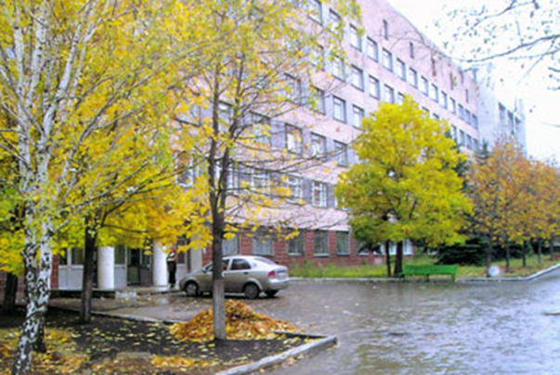

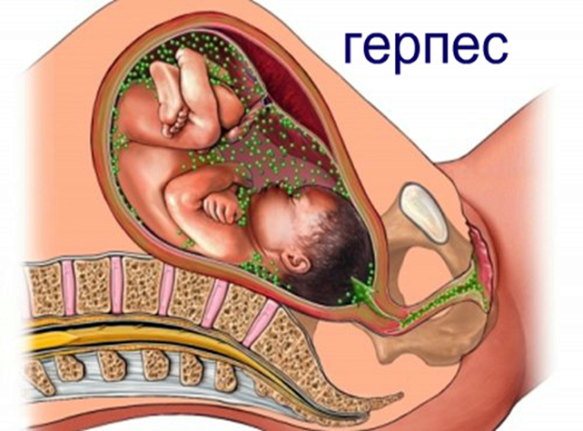
Клинико-лабораторные параметры диагностики врожденных вирусных гепатитов
ГОО ВПО «Донецкий национальный медицинский университет им. М. Горького»
Д. мед.н., профессор Антонина Ивановна Бобровицкая
Д. мед.н., профессор Борис Алексеевич Безкаравайный
Ассистент кафедры пропедевтики педиатрии Любовь Андреевна Захарова

Slide 2
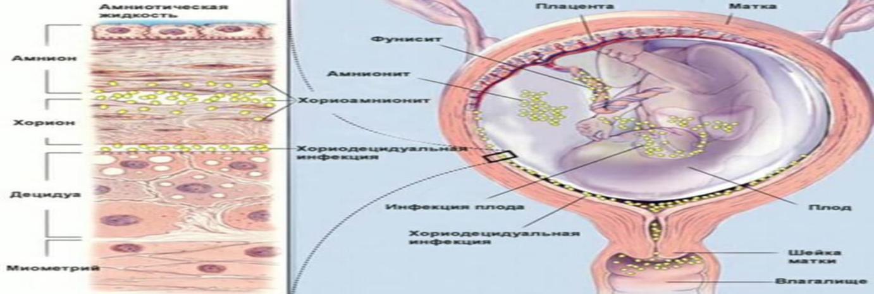
Врожденные гепатиты

Slide 3

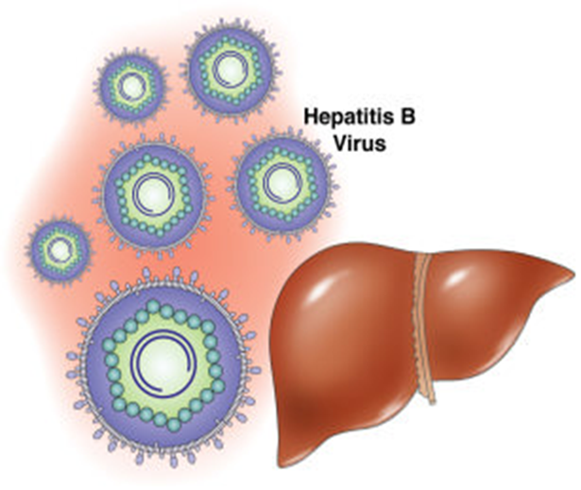

определение

Slide 4
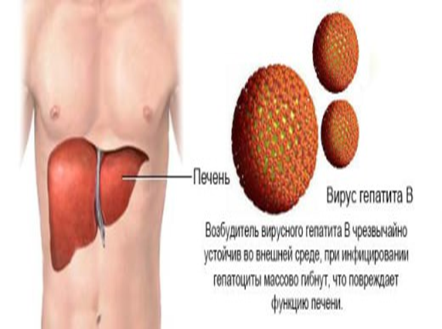
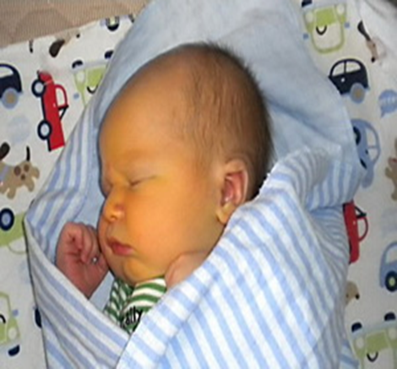
этиология

Slide 5
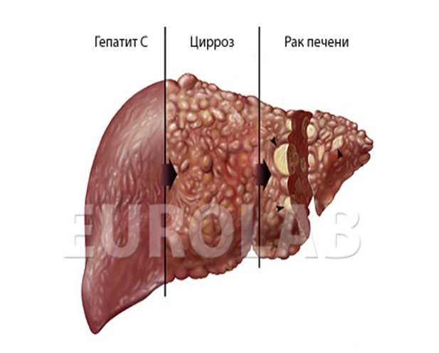
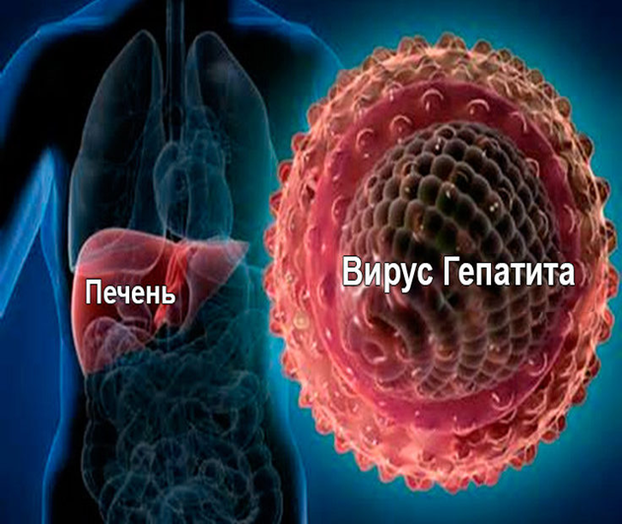
патогенез

Slide 6




патогенез

Slide 7



патогенез

Slide 8
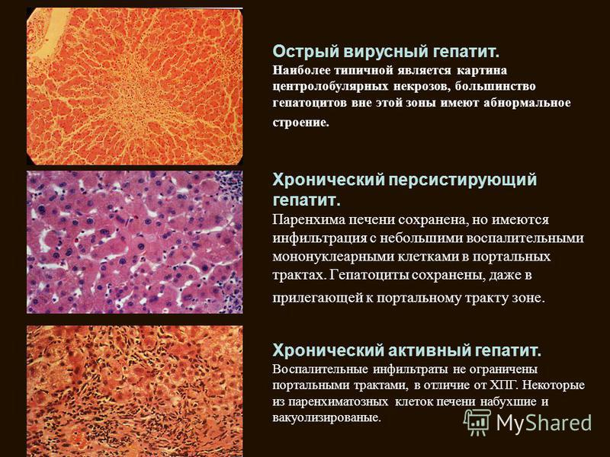
Варианты НВ-инфекции

Slide 9
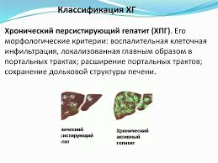
вариант

Slide 10

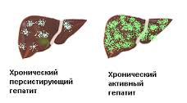
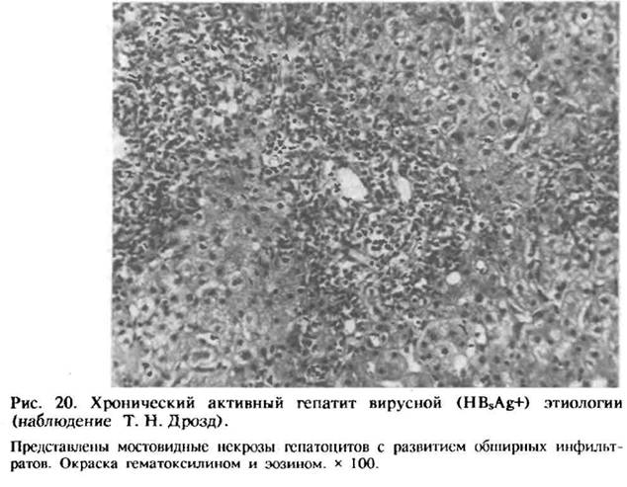
морфология

Slide 11

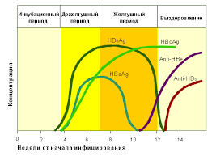
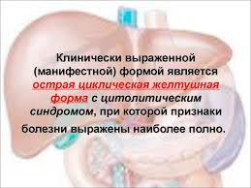
клиника

Slide 12

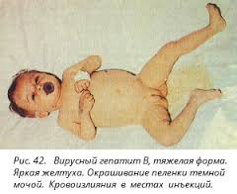
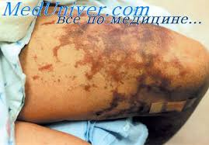
клиника

Slide 13
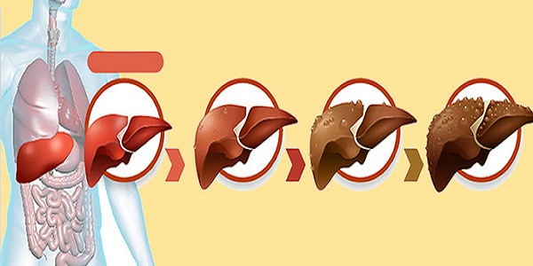
морфология

Slide 14
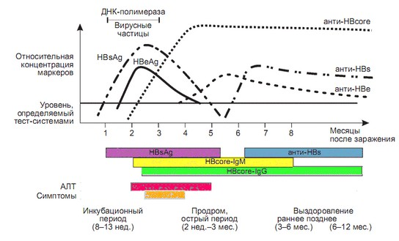
вывод

Slide 15
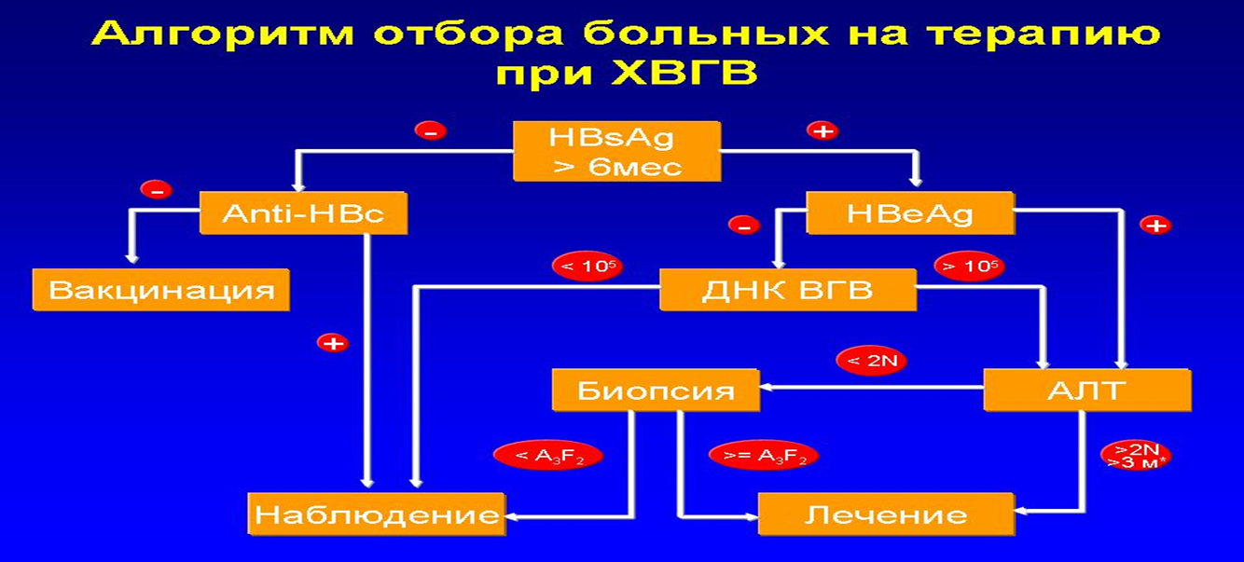
лечение

Slide 16


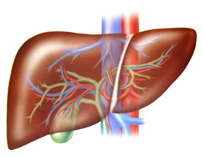
профилактика

Slide 17


БЛАГОДАРИМ ЗА ВНИМАНИЕ !

